Slide 1


义务教育《信息科技》七年级上册
第4单元 探密互联网工作过程——互联网基本原理
项目 1
解读互联网连通示意图
——互联网互连与互通
桐城市教研室
汪 琛

Slide 2

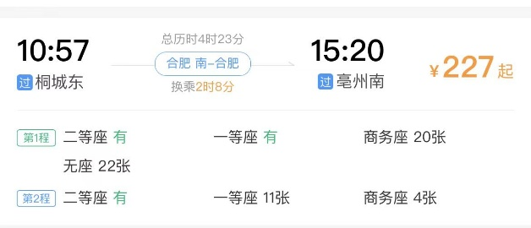
课前导学
通过互联网买张从本地出发，高铁不能直达的城市，并根据路线画出线路示意图。
如：桐城到亳州
合肥南
桐城东
亳州南
合 肥

Slide 3
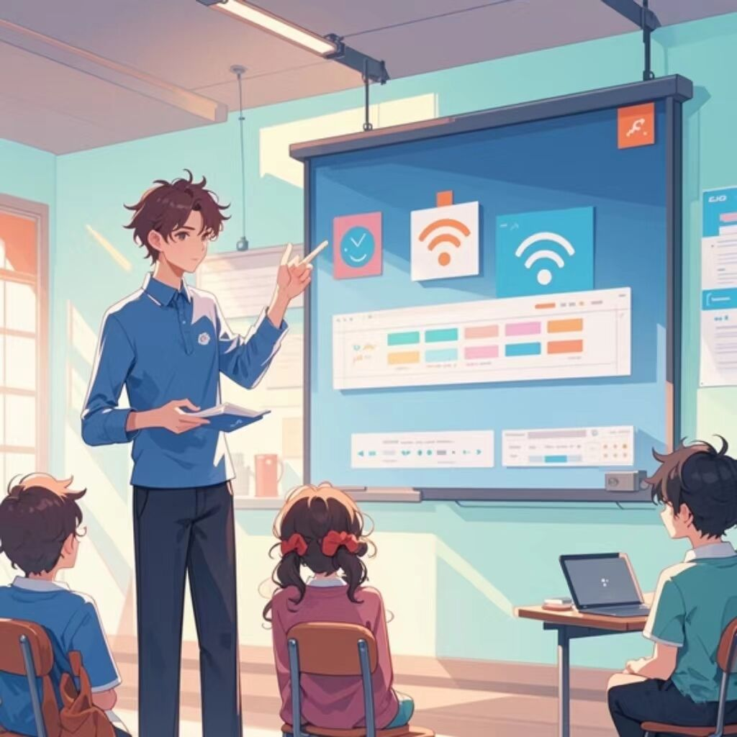
目 录
CONTENTS
1．项目准备，构建方案
2．项目实施，实施探究
3．交流评价，反思优化
4．总结反思， 拓展升华

Slide 4
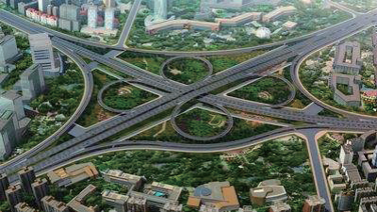
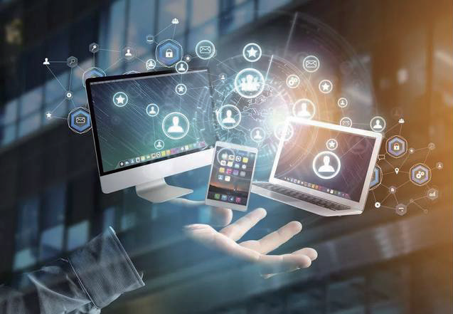
项目情境
生活中，存在着各种各样的网络，如交通网、电网、电话网等。互联网也是一张“大网”，跨越了很多国家、地区和城市，连接着许许多多的计算机、手机等设备。互联网到底是如何连接的？连接在网络上的成千上万的终端究竟是如何找到对方的？

Slide 5
项目1 解读互联网连通示意图——互联网互连与互通
第一部分
项目准备
1．初探计算机的互连
2．了解计算机接入网络的方式
3．了解计算机互通的可能问题

Slide 6
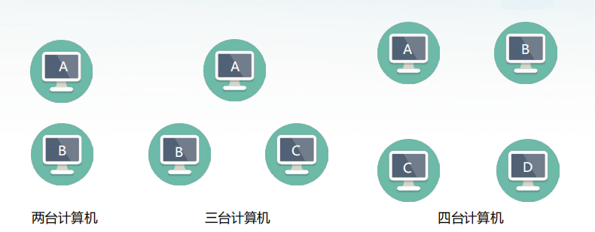

项目准备
1. 初探计算机的互连
【探究】在不考虑具体的技术细节上，两台计算机之间怎么互连？
三台？四台？

Slide 7
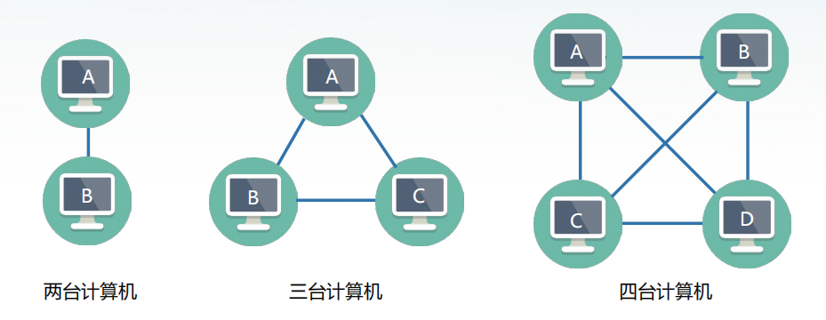
项目准备
1.初探计算机的互连
【讨论】根据下图，填写出当多台计算机直连时，网络连接接口
数量的变化。
计算机数量 | 连接线路数量 | 每台计算机最少需要的接口数量
2台
3台
4台
1
1
3
2
6
3

Slide 8
项目准备
1.初探计算机的互连
【分析】当要连接的计算机数量继续增多时，需要的
线路数量和设备的接口数量也都会不断增多。
上述中直连的方式还可以使用吗？有没有更
好的办法？

Slide 9
项目准备
2.了解计算机接入网络的方式
【思考】各大场景中网络连接方式。
网络 | 连接对象 | 连接线路
铁路网
电话网
电网
计算机网络
车 站
铁 轨
电话机
电话线
用电器
电 线
计算机、手表等
网线、光纤

Slide 10
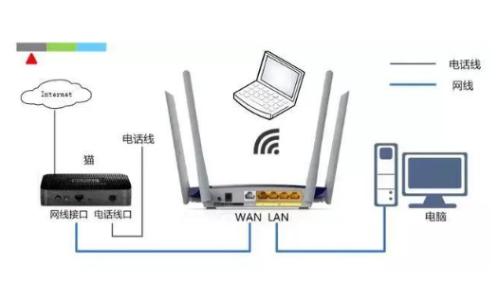
项目准备
2.了解计算机接入网络的方式
【思考】结合生活中（机房或家庭）情况，说一说计算机接入网
络的方式。

Slide 11
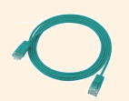
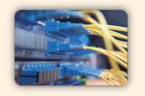
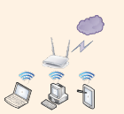
项目准备
2.了解计算机接入网络的方式
【总结】网络网络连接方式通常分为有线连接和无线连接等方式，
有线连接最常用的介质是网线和光纤，优点是能远距离连接和传输。
无线连接通常是利用无线电波来传输的，优点是方便快捷。
网线连接
光纤连接
无线连接

Slide 12
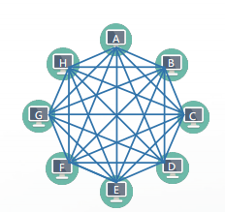
项目准备
3.了解计算机互通的可能问题
【讨论】如果数量很多的计算机连接起来，是什么样？
当连接 8台计算机时，直连方式需要 条线路，每台计算机需要 个接口。

Slide 13
项目1 解读互联网连通示意图——互联网互连与互通
第二部分
项目实施
1．探究互联网的连接方式
2．分析互联网上计算机互通方法

Slide 14
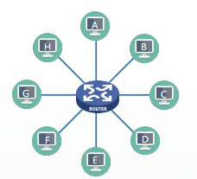
项目实施
1. 探究互联网的连接方式
【讨论】将大量的计算机连接起来，并简化连接方式和成本。
用路由器等连接设备连接的方式，需要 条线路，计算机需要 个接口，而路由器需要 个接口。

Slide 15
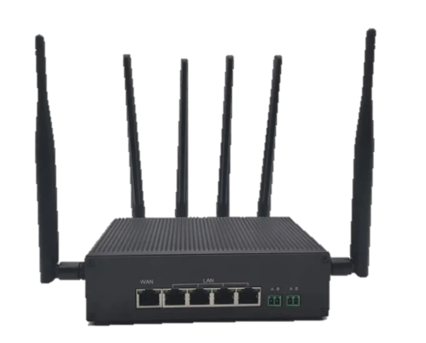
项目实施
1. 探究互联网的连接方式
【分析】导学：买火车票的过程，“合肥南”“合肥”是站站之间的中转站。
路由器是互联网中最常见的连接设备，它上面有很多接口，可以连接多个计算机。它构成了互联网的骨架。

Slide 16
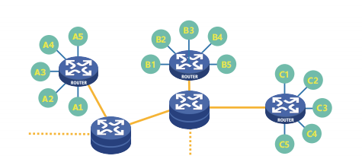
项目实施
1. 探究互联网的连接方式
【小网组大网】根据路由器可以互相连接或连接其他网络设备的特性，可以采用先组成小网，再通过连接设备连接成更大的网络。
阅读教材，了解更大范围的远距离连接，一般需要ISP来协助完成。

Slide 17
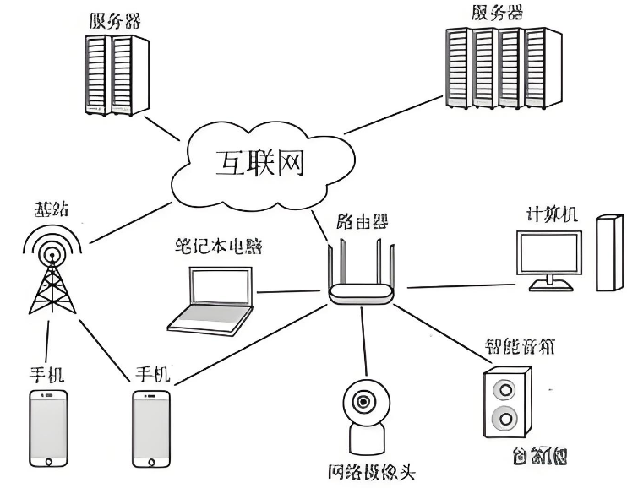
项目实施
1. 探究互联网的连接方式
【探究】互联网的连接思路
先利用连接设备（如路由器），通过连接方式（有线或无线），先将电子设备（手机、电脑等）连接成小型网络，再通过 ISP的大型连接设备，将全世界许多网络连成覆盖世界的大网，就形成了互联网。

Slide 18
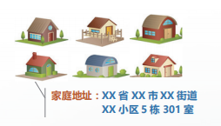
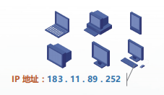
项目实施
2. 分析互联网上计算机互通方法
【分析】从上图看，IP地址类似家庭地址，给每台设备编号。当计算机连接入互联网后，就会分配到一个 IP地址，其他计算机需要访问这个计算机，就可以通过 IP地址准确找到它。

Slide 19
项目1 解读互联网连通示意图——互联网互连与互通
第三部分
交流评价
1．合作探究
2．项目分享

Slide 20
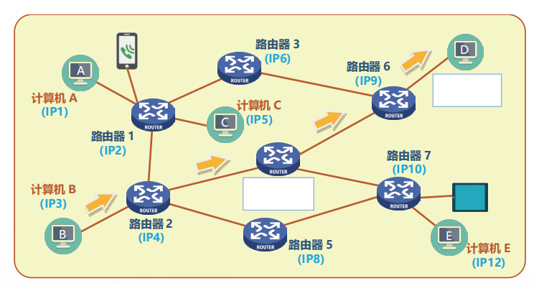
合作探究
【合作探究】解读互联网简易示意图（如：计算机B向D发送信息，要求信息在同一个路由器上不允许通过两次。）

Slide 21
项目分享
【项目分享】解读互联网简易示意图
结合上图，分析出计算机A、B、C、D、E之间是怎么互联互通的，分别用到什么设备和怎样线路？

Slide 22
交流评价
评价指标 | 评价星级（☆☆☆☆☆）
 | 很棒 | 较好 | 一般
能否描述什么是互联网
能否正确填写计算机的接口数量
能否认清连接计算机网络的硬件（网线、网卡等）
能否说出互联网的连接思路
能否理解计算机IP地址的意义
能否清晰的阐述计算机的互联互通线路

Slide 23
项目1 解读互联网连通示意图——互联网互连与互通
第四部分
拓展升华
１．总结
２．拓展提升

Slide 24
总结思考
【总结】结合项目准备和项目实施的过程，回顾互联网中计算机如何互连互通的。
1.选择正确的答案填空
互联网上的计算机，通过 和 等连接介质和 等连接设备连接起来。 就像中转站一样，根据互联网上目标计算机的 准确找到对方，自动找出合适的路径，不断中转信息，直至目标。
A.IP地址 B.光纤 C.路由器 D.网线
2.对比连线
如果把互联网上信息传递过程比作现在流行的快递，思考一下，请将下面的类比关键词进行正确连线：
信息传递： 信 息 发送方 接收方 路由器
快递收发：中转站 收件人 包 裹 发件人

Slide 25

拓展升华
知识拓展
互联网的互连互通
通过路由器等连接设备，将计算机等设备连接起来形成了一个宏大的互联网。在互联网上要准确找到对方，传递信息，路由器和IP地址的作用至关重要，IP地址能确保在复杂网络中将数据包发送到目标计算机，路由器则根据目标计算机IP地址，通过一定的算法进行选择和匹配，不断地将信息转发到下一个地址，逐步接近最终的目标。

Slide 26
拓展升华
知识拓展
互联网的去中心化
从宏观的连接方式看，与早期的网络相比，互联网的连接是没有中心的。这样做有明显的好处，当单个连接点出现问题时，还可以通过其他连接点传递信息，避免造成大面积网络瘫痪的后果。结合右图，如果路由器5出现故障，计算机B还可以通过其他路径和计算机E进行信息交流。

Slide 27
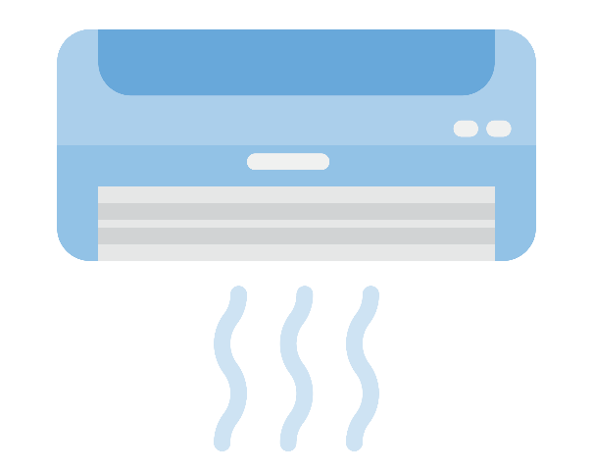

【思考】当计算机B向D发送消息时，是否会受到外界的干扰？什么样的干扰？

Slide 28
义务教育《信息科技》七年级上册
第4单元 探密互联网工作过程——互联网基本原理
项目 1
解读互联网连通示意图
——互联网互连与互通
课 程 结 束

